Slide 1
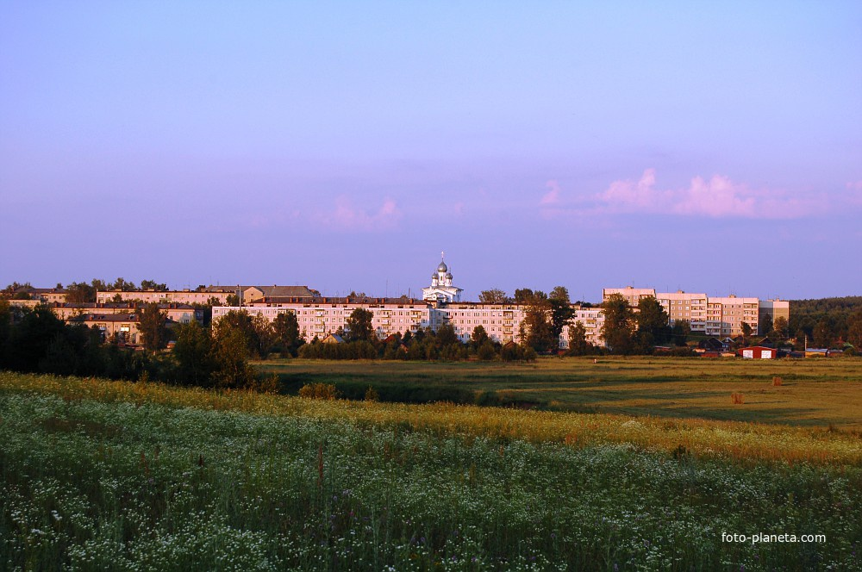
БЮДЖЕТ ДЛЯ ГРАЖДАН
к проекту бюджета Новогоркинского сельского поселения на 2025 год и на плановый период 2026 и 2027 годов

Slide 2
Краткая информация о поселении
Территория Новогоркинского сельского поселения входит в состав Лежневского муниципального района и расположена в восточной его части.
Территорию поселения составляют исторически сложившиеся земли населенных пунктов, прилегающие к ним земли общего пользования, территории традиционного природопользования населения соответствующего поселения, земли для развития поселения.
Административный центр сельского поселения село Новые Горки, расположено в 17 км. от п.Лежнево – административного центра муниципального района. Площадь поселения составляет 70,3 кв.км.
На территории поселения протекает река Уводь и река Жуковка, в районе д. Корнево находится озеро Селецкое.
В состав территории сельского поселения входят 14 населенных пунктов, в которых проживает по состоянию на 01.01.2024 года – 2452 человек.

Slide 3
Что такое бюджет для граждан
«Бюджет для граждан» представляет собой аналитический документ, разрабатываемый в целях предоставления гражданам актуальной информации о проекте бюджета Новогоркинского сельского поселения в формате, доступном для широкого круга пользователей. В представленной информации отражены положения проекта бюджета Новогоркинского сельского поселения на предстоящие три года: 2025, 2026 и 2027 годы.
«Бюджет для граждан» нацелен на получение обратной связи от граждан, которым интересны современные проблемы муниципальных финансов Новогоркинского сельского поселения.

Slide 4
Что такое бюджет
Доходы бюджета – поступающие в бюджет денежные средства
Бюджет – форма образования и расходования денежных средств, предназначенных для финансового обеспечения задач и функций государства и местного самоуправления
Расходы бюджета – выплачиваемые из бюджета денежные средства
Бюджетный процесс – деятельность государственных органов власти, органов местного самоуправления и иных участников по составлению и рассмотрению проектов бюджетов, утверждению и исполнению бюджетов, контролю за их исполнением, осуществлению бюджетного учета, составлению, внешней проверке, рассмотрению и утверждению бюджетной отчетности[
Если расходы бюджета превышают доходы, то бюджет формируется с дефицитом. При дефицитном бюджете растет долг и (или) снижаются остатки. Превышение доходов над расходами образует профицит. При профицитном бюджете снижается долг и (или) растут остатки. Сбалансированность бюджета по доходам и расходам – основополагающее требование, предъявляемое к органам, составляющим и утверждающим бюджет.

Slide 5
Бюджет Новогоркинского сельского поселения на 2025-2027 годы
Бюджетные расходы поседения на 2025 - 2027 годы сформированы на основе следующих приоритетных направлений:
- обеспечение равного доступа населения к социальным услугам, повышение качества оказания услуг в сфере культуры;
- оптимизация расходов бюджета Новогоркинского сельского поселения, обеспечение режима эффективного и экономного расходования бюджетных средств;
- повышение прозрачности и открытости бюджетного процесса, участие граждан в формировании бюджета.
Прогнозируемые объемы доходов бюджета Новогоркинского сельского поселения на 2025 год и на плановый период 2026 - 2027 годов определены исходя из ожидаемой оценки по поступлению налоговых и неналоговых доходов в 2024 году.
Доходы и расходы местного бюджета на 2025 год запланированы в сумме 30280456,95 руб.
В 2026 году доходы и расходы местного бюджета прогнозируются в объеме 13989790,28 руб., что на 16290666,67 руб. меньше прогнозируемых в 2025 году.
В 2027 году доходы и расходы местного бюджета прогнозируются в объеме 12470590,28 руб.
Формирование доходов бюджета сельского поселения на 2025 год и на плановый период 2026- 2027 годов осуществлялось на основе прогноза социально-экономического развития Новогоркинского сельского поселения, основных направлений налоговой бюджетной политики на 2025 год и на плановый период 2026 - 2027 годов и оценки поступлений доходов в бюджет сельского поселения.

Slide 6
Соотношение доходов и расходов бюджета поселения
тыс.руб.
 | 2025 год | 2026 год | 2027 год
Доходы | 30280,46 | 13989,79 | 12470,59
Расходы | 30280,46 | 13989,79 | 12470,59
Дефицит/ профицит | 0,00 | 0,00 | 0,00
Верхний предел и объем муниципального долга проектом бюджета Новогоркинского сельского поселения предусмотрены в размере 0,00 рублей.

Slide 7
Структура доходов бюджета
Налоговые доходы | Неналоговые доходы | Безвозмездные поступления
Доходы от предусмотренных законодательством Российской Федерации о налогах и сборах федеральных налогов и сборов, в том числе от налогов, предусмотренных специальными налоговыми режимами, региональных налогов, местных налогов и сборов, а также пеней и штрафов по ним | Поступающие в бюджет платежи за оказание государственных услуг, за пользование природными ресурсами, за пользование государственной собственностью, от продажи государственного имущества, а также платежи в виде штрафов и иных санкций за нарушение законодательства | Дотации, субсидии, субвенции, иные межбюджетные трансферты из областного бюджета, а также безвозмездные поступления от физических и юридических лиц, в том числе добровольные пожертвования
2025 год | 2026 год | 2027 год

Slide 8
Структура поступлений в бюджет по видам доходов

Slide 9
ДОХОДЫ | 2023 | 2024 год |  | Бюджет
 |  |  |  | 2025 год |  | 2026 год |  | 2027 год
 | сумма, тыс.руб. | сумма, тыс.руб. | доля | сумма, тыс.руб. | доля | сумма, тыс.руб. | доля | сумма, тыс.руб. | доля
Доходы, всего | 20522,6 | 24481,8 | 100,0 | 30280,4 | 100,0 | 13989,8 | 100,0 | 12470,6 | 100,0
% к предыдущему году (далее - %) |  | 119,3 |  | 123,7 |  | 46,2 |  | 89,1
Налоговые и неналоговые доходы | 1387,6 | 1427,7 | 5,8 | 1523,6 | 5,0 | 1523,6 | 10,9 | 1523,6 | 12,2
%, к предыдущему году |  | 102,9 |  | 106,7 |  | 100,0 |  | 100,0
Налог на доходы физических лиц | 330,9 | 311,4 | 1,3 | 306,1 | 1,0 | 306,1 | 2,2 | 306,1 | 2,5
%, к предыдущему году |  | 94,1 |  | 98,3 |  | 100,0 |  | 100,0
Налоги на имущество | 758,1 | 750,0 | 3,0 | 1000,0 | 3,3 | 1000,0 | 7,1 | 1000,0 | 8,0
%, к предыдущему году |  | 98,9 |  | 133,3 |  | 100,0 |  | 100,0
Неналоговые доходы | 298,6 | 366,3 | 1,5 | 217,5 | 0,7 | 217,5 | 1,6 | 217,5 | 1,7
%, к предыдущему году |  | 122,7 |  | 59,4 |  | 100,0 |  | 100,0
Безвозмездные поступления | 19135,0 | 23054,1 | 94,2 | 28756,8 | 95,0 | 12466,2 | 89,1 | 10947,0 | 87,8
%, к предыдущему году |  | 120,5 |  | 124,7 |  | 43,4 |  | 87,8

Slide 10
Структура расходов бюджета
тыс. руб. %

Slide 11
РАСХОДЫ | 2023 | 2024 год |  | БЮДЖЕТ
 |  |  |  | 2025 год |  | 2026 год |  | 2027 год
 | сумма, тыс.руб. | сумма, тыс.руб. | доля | сумма, тыс.руб. | доля | сумма, тыс.руб. | доля | сумма, тыс.руб. | доля
Расходы, всего | 20693,3 | 24889,0 | 100 | 30280,4 | 100 | 13760,8 | 100 | 12089,3 | 100
% к предыдущему году |  | 120,3 |  | 121,7 |  | 45,4 |  | 87,9
Общегосударственные вопросы | 5011,3 | 4705,6 | 18,9 | 5441,0 | 18,0 | 4670,6 | 33,9 | 4670,6 | 38,7
% к предыдущему году |  | 93,9 |  | 115,6 |  | 85,8 |  | 100,0
Национальная оборона | 267,5 | 345,7 | 1,4 | 395,3 | 1,3 | 433,0 | 3,1 | 448,6 | 3,7
% к предыдущему году |  | 129,2 |  | 114,3 |  | 109,5 |  | 103,6
Национальная безопасность | 427,0 | 653,6 | 2,6 | 553,0 | 1,8 | 353,0 | 2,6 | 353,0 | 2,9
% к предыдущему году |  | 153,1 |  | 84,6 |  | 63,8 |  | 100,0
Национальная экономика | 2603,9 | 3050,9 | 12,3 | 1987,6 | 6,6 | 1987,6 | 14,5 | 1987,6 | 16,4
% к предыдущему году |  | 117,2 |  | 65,1 |  | 100,0 |  | 100,0
Жилищно-коммунальное хозяйство | 5104,1 | 5525,1 | 22,2 | 14968,7 | 49,4 | 2200,0 | 16,0 | 2200,0 | 18,2
% к предыдущему году |  | 108,2 |  | 270,9 |  | 14,7 |  | 100,0
Социальная политика | 108,0 | 108,0 | 0,4 | 108,0 | 0,4 | 108,0 | 0,8 | 108,0 | 0,9
% к предыдущему году |  | 100,0 |  | 100,0 |  | 100,0 |  | 100,0
Культура, кинематография | 7171,5 | 10500,1 | 42,2 | 6826,8 | 22,5 | 4008,6 | 29,1 | 2321,5 | 19,2
% к предыдущему году |  | 146,4 |  | 65,0 |  | 58,7 |  | 57,9

Slide 12
Структура расходов по разделам и подразделам классификации расходов бюджета

Slide 13
Расходы бюджета Новогоркинского сельского поселения на реализацию муниципальных программ на 2025 год и плановый период 2026-2027 годы
Наименование муниципальной программы | 2025 год | 2026 год | 2027 год
Муниципальная программа Новогоркинского сельского поселения «Управление и распоряжение муниципальным имуществом Новогоркинского сельского поселения на 2025-20267 годы» | 12 100,00 | 12 100,00 | 12 100,00
Муниципальная программа Новогоркинского сельского поселения «Совершенствование муниципального управления Новогоркинского сельского поселения на 2025-2027 годы» | 4 766 462,00 | 4 766 462,00 | 4 766 462,00
Муниципальная программа Новогоркинского сельского поселения «Обеспечение пожарной безопасности на территории Новогоркинского сельского поселения на 2025-2027 годы» | 253 000,00 | 53 000,00 | 53 000,00
Муниципальная программа Новогоркинского сельского поселения «Развитие культуры в Новогоркинском сельском поселении 2025-2027 г.г.» | 6 826 820,74 | 4 008 553,68 | 2 321 483,08
Муниципальная программа «Улучшение условий и охраны труда в Новогоркинском сельском поселении на 2025 год и плановый период 2026 и 2027 годы» | 0,00 | 0,00 | 0,00
Муниципальная программа «Энергосбережение и повышение энергетической эффективности администрации Новогоркинского сельского поселения на 2025-2027 годы» | 100 000,00 | 0,00 | 0,00
Муниципальная программа Новогоркинского сельского поселения «Развитие территории Новогоркинского сельского поселения на 2025-2027 годы» | 1 698 693,21 | 930 000,00 | 930 000,00

Slide 14
Муниципальная программа Новогоркинского сельского поселения «Управление и распоряжение муниципальным имуществом Новогоркинского сельского поселения на 2025-2027 годы»
Цели программы | Эффективное управление муниципальным имуществом. Рациональное и эффективное использование муниципального имущества.
Объем бюджетных ассигнований | 2025 – 12 100,00 тыс. руб.; 2026 – 12 100,00 тыс. руб.; 2027 – 12 100,00 тыс. руб.
Сведения о целевых показателях реализации программы
№ п/п | Наименование показателя | ед. изм. | Значение показателей |  |  | Ожидаемый результат
 |  |  | 2025г. | 2026г. | 2027г.
1 | Инвентаризация, постановка на кадастровый учёт объектов недвижимости | % | 100 | 100 | 100 | Инвентаризация, постановка на кадастровый учёт объектов недвижимости
2 | Оплата взносов за капитальный ремонт нежилых помещений | шт. | 2 | 2 | 2 | Снижение уровня износа жилищного фонда, в результате реализации программы проведения капитального ремонта в соответствии с ЖК РФ

Slide 15
Муниципальная программа Новогоркинского сельского поселения «Совершенствование муниципального управления Новогоркинского сельского поселения на 2025-2027 годы»
Цели программы | Совершенствование системы муниципальной службы Новогоркинского сельского поселения. Обеспечение деятельности администрации Новогоркинского сельского поселения, повышение их эффективности и результативности. Материально-техническое, транспортное, информационно-техническое и правовое обеспечение деятельности органов местного самоуправления сельского поселения. Организация и проведение выборов в органы местного самоуправления Новогоркинского сельского поселения при строгом соответствии всей выборной компании действующему законодательству. Обеспечение оперативного финансирования непредвиденных расходов местного бюджета, в том числе связанных с ликвидацией последствий стихийных бедствий и других чрезвычайных ситуаций. Пенсионное обеспечение и выплата пенсий за выслугу лет муниципальным служащим. Организация проведения иных мероприятий в области муниципального управления.
Объем бюджетных ассигнований | 2025 – 4 766 462,00 руб.; 2026 – 4 766 462,00 руб.; 2027 – 4 766 462,00 руб.

Slide 16
Сведения о целевых показателях реализации программы
Показатели | Значение показателя
 | 2025г. | 2026г. | 2027г.
Количество обращений граждан в администрацию Новогоркинского сельского поселения, рассмотренных с нарушением сроков, установленных действующим законодательством | 0% | 0% | 0%
Соответствии муниципальных правовых актов действующему законодательству по результатам проверки контрольно-надзорных органов | 100% | 100% | 100%
Доля муниципальных служащих, соответствующих замещаемой должности по результатам аттестации | 100% | 100% | 100%
Доля муниципальных услуг, информацию по порядку предоставления которых можно получить в информационно-телекоммуникационной сети «Интернет» | 100% | 100% | 100%
Использование лицензионного программного обеспечения на рабочих местах администрации | 40% | 50% | 60%
Доля электронного документооборота с применением электронной цифровой подписи в общем документообороте | не менее 80% | не менее 90% | не менее 90%
Количество жалоб на качество и своевременность исполнение функций по обеспечению деятельности органов местного самоуправления | не более 2 | не более 3 | не более 2
Доля исполненных заявок к общему количеству заявок | 85% | 90% | 95%
Доля отчетности, предоставленной посредством программного обеспечения к общему количеству предоставляемой отчетности | 100% | 100% | 100%
Число случаев нарушения установленных сроков выделения средств из резервного фонда ОМСУ | 0 | 0 | 0
Доля нормативных правовых актов, размещенных в сети Интернет, к общему числу нормативных правовых актов | 100% | 100% | 100%
Количество замечаний при проведении проверок | не более 1 в год | не более 1 в год | не более 1 в год
Просроченная кредиторская задолженность | 0 | 0 | 0

Slide 17
Муниципальная программа Новогоркинского сельского поселения «Обеспечение пожарной безопасности на территории Новогоркинского сельского поселения на 2025 год и плановый период 2026 и 2027 годы»
Цели программы | Создание и обеспечение необходимых условий для повышения пожарной безопасности населенных пунктов.
Объем бюджетных ассигнований | 2025 – 253 000,0 тыс. руб.; 2026 – 53 000,0 тыс. руб.; 2027 – 53 000,0 тыс. руб.
Сведения о целевых показателях реализации программы
№ п/п | Наименование показателя | ед. изм. | Значение показателей
 |  |  | 2025г. | 2026г. | 2027г.
1 | Количество пожаров и загораний на территории сельского поселения | шт. | - | - | -
2 | Темп снижения количества зарегистрированных пожаров и загораний к уровню прошлого года | % | - | - | -

Slide 18
Муниципальная программа Новогоркинского сельского поселения «Развитие культуры в Новогоркинском сельском поселении 2025-2027 г.г.»
Цели программы | Сохранение и развитие накопленного культурного потенциала в Новогоркинском сельском поселении. Модернизация и укрепление материально-технической базы учреждения культуры, находящегося в ведении администрации Новогоркинского сельского поселения и создания условий для расширения доступности услуг культуры в Новогоркинском сельском поселении. Поддержка добровольческих (волонтерских), некоммерческих организаций в целях стимулирования их работ.
Объем бюджетных ассигнований | 2025 – 6 826 820,74 руб.; 2026 – 4 008 553,68 руб.; 2027 – 2 321 483,08 руб.

Slide 19
Сведения о целевых показателях реализации программы
№ п/п | Наименование показателя | ед. изм. | Значение показателей
 |  |  | 2025г. | 2026г. | 2027г..
1 | Увеличение численности участников платных и бесплатных культурно - досуговых мероприятий | Кол. чел.. | 8610 | 8610 | 8611
2 | Увеличение количества культурно – досуговых мероприятий | шт. | 177 | 177 | 178
3 | Увеличение количества детей, привлекаемых к участию в творческих мероприятиях | % | 124 | 124 | 125
4 | Увеличение количества клубных формирований | шт. | 18 | 18 | 18
5 | Повышение уровня удовлетворенности граждан РФ, проживающих на территории Новогоркинского сельского поселения качеством предоставления услуг в сфере культуры | % | 117 | 117 | 118
6 | Увеличение количества зарегистрированных пользователей библиотеки | Кол. чел. | 663 | 663 | 664
7 | Увеличение выдачи документов библиотекой поселения | шт. | 13579 | 13579 | 13580
8 | Увеличение количества посещений библиотеки | Кол. чел. | 9159 | 9159 | 9160
9 | Увеличение спортивно-массовых мероприятий, проводимых среди различных групп населения от общего количества культурно – досуговых мероприятий | % | 27 | 27 | 28
10 | Увеличение численности населения, систематически, участвующих в спортивных мероприятиях общей численности населения | % | 18 | 18 | 19

Slide 20
Муниципальная программа «Улучшение условий и охраны труда в Новогоркинском сельском поселении на 2025 год и плановый период 2026 и 2027 годы»
Цели программы | Обеспечение конституционного права граждан на труд в условиях, отвечающих требованиям безопасности, сохранения жизни и здоровья в процессе их трудовой деятельности.
Объем бюджетных ассигнований | 2025 – 0,0 руб.; 2026 – 0,0 руб.; 2027 – 0,0 руб.
Сведения о целевых показателях реализации программы
№ п/п | Наименование целевого индикатора (показателя) | Ед. изм. | Годы
 |  |  | 2025 | 2026 | 2027 | 2028 | 2029 | 2030 | 2031 | 2032 | 2033
1 | Количество рабочих мест, требующих проведения специальной оценки условий труда
1.1 | в администрации поселения | ед. | 0 | 0 | 6 | 0 | 0 | 0 | 0 | 6 | 0
2 | Количество работников, подлежащих обучению по охране труда и проверке знаний требований охраны труда
2.1 | в администрации поселения | чел. | 0 | 0 | 2 | 0 | 0 | 2 | 0 | 0 | 2
3 | Количество работников, подлежащих проведению обязательных предварительных и периодических медицинских осмотров (обследований) и (или) диспансеризации
3.1 | в администрации поселения | чел. | 5 | 5 | 5 | 5 | 5 | 5 | 5 | 5 | 5

Slide 21
Муниципальная программа «Энергосбережение и повышение энергетической эффективности в администрации Новогоркинского сельского поселения на 2025-2027 годы»
Цели программы | Совершенствование нормативных и правовых условий для поддержки энергосбережения и повышения энергетической эффективности. Широкая пропаганда энергосбережения. Повышение эффективности использования энергетических ресурсов Новогоркинского сельского поселения. Обеспечение рационального использования энергетических ресурсов за счет реализации мероприятий по энергосбережению и повышению энергетической эффективности. Производить замену существующих деревянных оконных блоков на окна пвх.
Объем бюджетных ассигнований | 2025 – 100 000,0 руб.; 2026– 0,0 руб.; 2027 – 0,0 руб.
Сведения о целевых показателях реализации программы
№ п/п | Наименование показателя | ед. изм. | Значение показателей |  |  | Ожидаемый результат
 |  |  | 2025г. | 2026г. | 2027г.
1 | Пропаганда и методическая работа по вопросам энергосбережения | % | 100 | 100 | 100 | Повышение квалификации в сфере энергоресурсосбережения
2 | Частичная замена существующих оконных блоков на оконные блоки ПВХ в здании администрации Новогоркинского сельского поселения | шт. | 3 | 0 | 0 | Обеспечение безлопастных комфортных условий, улучшение микроклимата помещений, увеличение уровня теплозащиты здания уменьшение потребления электроэнергии на освещение

Slide 22
Муниципальная программа «Развитие территории Новогоркинского сельского поселения на 2025-2027 годы»
Цели программы | Совершенствование системы комплексного благоустройства муниципального образования «Новогоркинское сельское поселение». Повышение уровня внешнего благоустройства населенных пунктов территории Новогоркинского сельского поселения. Совершенствование эстетического вида Новогоркинского сельского поселения, создание гармоничной архитектурно-ландшафтной среды. Активизация работ по благоустройству территории поселения в границах населенных пунктов, строительству и реконструкции систем наружного освещения улиц населенных пунктов. Развитие и поддержка инициатив жителей населенных пунктов по благоустройству санитарной очистке придомовых территорий. Повышение общего уровня благоустройства поселения.
Объем бюджетных ассигнований | 2025 – 1 698 693,21 руб.; 2026 – 930 000,00 руб.; 2027 – 930 000,00 руб.

Slide 23
Сведения о целевых показателях реализации программы
№ п/п | Наименование показателя | ед. изм. | Значение показателей |  |  | Ожидаемый результат
 |  |  | 2025г. | 2026г. | 2027г.
1 | Текущее содержание и техническое обслуживание сетей уличного освещения на территории поселения | % | 100 | 100 | 100 | Обеспечение надлежащего технического состояния объектов наружного уличного освещения для бесперебойного освещения территории поселения
2 | Содержание в надлежащем состоянии существующих детских площадок | % | 100 | 100 | 100 | Проверка исправности и устойчивости оборудования, выявление износа элементов конструкции оборудования
3 | Выполнение прочих работ по благоустройству территории поселения | кв.м. | 400000 | 400000 | 400000 | Повышение общего уровня благоустройства территории поселения
4 | Проведение работ, связанных с уничтожением борщевика на землях населенных пунктов, входящих в состав Новогоркинского сельского поселения | кв.м. | 10000 | 10000 | 10000 | Освобождение от борщевика территорий населенных пунктов, сокращение очагов распространения борщевика на территории поселения
5 | Ремонт и реконструкция памятников и обелисков участников ВОВ | шт. | 1 | 1 | 1 | Повышение общего уровня благоустройства территории поселения
6 | Выполнение услуг по организации мероприятий, связанных с подготовкой к Новогодним праздникам | % | 100 | 100 | 100 | Повышение общего уровня благоустройства территории поселения
7 | Содержание зеленых насаждений мест общего пользования (удаление опасно растущих деревьев, создающих угрозу линиям электропередачи и жилым домам, опиловка сухих веток, удаление поросли) | шт. | 40 | 30 | 25 | Повышение общего уровня благоустройства территории поселения
8 | Проведение работ, связанных с акарицидной (противоклещевой) обработкой на территории Новогоркинского сельского поселения | кв.м. | 5000 | 5000 | 5000 | Борьба с вредными насекомыми, предотвращение развития инфекционных заболеваний

Slide 24
Прогноз социально – экономического развития Новогоркинского сельского поселения
 |  | 2022 | 2023 | 2024 | 2025 | 2026 | 2027
Промышленность
Объем отгруженных товаров собственного производства, выполненных работ и услуг собственными силами | тыс. руб. | - | 47982,0 | 6000,0 | 3000,0 | 3000,0 | 3000,2
Количество организаций | единиц | 2 | 1 | 1 | 1 | 1 | 1
Сельское хозяйство
Количество хозяйств всех категорий, занимающихся производством сельскохозяйственной продукции | единиц | 1276 | 1273 | 1276 | 1276 | 1276 | 1276
Сельскохозяйственные организации | единиц | 0 | 0 | 0 | 0 | 0 | 0
Крестьянские (фермерские) хозяйства | единиц | 1 | 3 | 4 | 4 | 4 | 4
Хозяйства населения | единиц | 1275 | 1270 | 1272 | 1272 | 1272 | 1272
зерно (в весе после доработки) | тонн | 0,00 | 0,00 | 0,00 | 0,00 | 0,00 | 0,00
картофель | тонн | 7,00 | 6,80 | 7,10 | 7,10 | 7,10 | 7,10
овощи | тонн | 11,50 | 10,90 | 10,80 | 10,80 | 10,80 | 10,80
скот и птица (в живом весе) | тонн | 35,00 | 31,00 | 32,00 | 32,00 | 32,00 | 32,00
молоко | тонн | 211,00 | 207,00 | 205,00 | 205,00 | 205,00 | 205,00
яйца | тыс. штук | 8,30 | 8,20 | 8,60 | 8,60 | 8,60 | 8,60
Рынок товаров и услуг
Количество торговых объектов | единиц | 23 | 26 | 27 | 27 | 27 | 27
Финансы
Прибыль прибыльных организаций (5-ПМ) | тыс. руб. | 198,00 | 236,00 | 268,00 | 268,00 | 268,00 | 268,00
Доходы местного бюджета - всего | тыс.руб | 16617,22 | 20522,60 | 24481,80 | 30280,40 | 13989,80 | 12470,60
Налоговые и неналоговые доходы | тыс..руб | 1803,86 | 1387,60 | 1427,70 | 1523,60 | 1523,60 | 1523,60
Безвозмездные поступления | тыс.руб | 14813,36 | 19135,00 | 23054,10 | 28756,80 | 12466,20 | 10947,00
Расходы местного бюджета - всего | тыс..руб | 16340,93 | 20693,30 | 24889,00 | 30280,40 | 13989,80 | 12470,60
Превышение доходов над расходами (+), или расходов на доходами (-) | тыс.руб | 276,29 | -170,70 | -407,20 | 0,00 | 0,00 | 0,00
Инвестиции
Инвестиции в основной капитал, финансируемые за счет бюджетных средств | тыс.руб | 0,00 | 0,00 | 0,00 | 0,00 | 0,0 | 0,0
Малое и среднее предпринимательство
Количество малых и средних предприятий - всего по состоянию на конец года | единиц | 34 | 34 | 30 | 30 | 30 | 30
Среднесписочная численность работников | человек | 91 | 115 | 108 | 108 | 108 | 108

Slide 25
 |  | 2022 | 2023 | 2024 | 2025 | 2026 | 2027
Демография
Численность постоянного населения | человек | 3040 | 2486 | 2452 | 2452 | 2452 | 2452
Число родившихся | человек | 12 | 9 | 7 | 7 | 7 | 7
Число умерших | человек | 56 | 31 | 49 | 49 | 49 | 49
Число прибывших | человек | - | - | - | - | - | -
Число выбывших | человек | - | - | - | - | - | -
Труд и занятость
Численность трудовых ресурсов | человек | 276 | 271 | 271 | 271 | 271 | 271
Фонд начисленной заработной платы всех работников | тыс.руб. | 50087,91 | 56864,80 | 56864,80 | 56864,80 | 56864,80 | 56864,80
Средняя заработная плата номинальная | руб. | 15123,16 | 17486,10 | 17486,10 | 17486,10 | 17486,10 | 17486,10
Численность безработных, зарегистрированных в органах государственной службы занятости | человек | 21 | 11 | 3 | 3 | 3 | 3
Развитие социальной сферы
Наличие на территории социально-культурных объектов: | единиц | 5 | 5 | 5 | 5 | 5 | 5
ФАП | единиц
Дома культуры | единиц | 1 | 1 | 1 | 1 | 1 | 1
Музей | единиц | 0 | 0 | 0 | 0 | 0 | 0
Библиотеки | единиц | 1 | 1 | 1 | 1 | 1 | 1
Детский сад | единиц | 1 | 1 | 1 | 1 | 1 | 1
Школа искусств | единиц | 1 | 1 | 1 | 1 | 1 | 1
Средняя школа | единиц | 0 | 0 | 0 | 0 | 0 | 0

Slide 26
Социально-значимые проекты, предусмотренные к финансированию из бюджета Новогоркинского сельского поселения на 2025 год не планируются

Slide 27
Сведения о долговых обязательствах Новогоркинского сельского поселения на 2025 год
Расчет верхнего предела муниципального внутреннего долга |  | в т.ч. по муниципальным гарантиям
Долг на 01.01.2026 | 0 | Долг на 01.01.2026 | 0
Увеличение долга в 2025 году | 0 | Увеличение долга в 2025 оду | 0
в т.ч |  | в т.ч
кредиты банков | 0 | кредиты банков | 0
предоставление гарантий | 0 | предоставление гарантий | 0
Погашение долга в 2025 году | 0 | Погашение долга в 2025 году | 0
в т.ч. |  | в т.ч.
кредиты банков | 0 | кредиты банков | 0
исполнение гарантий (гарантийный случай) | 0 | исполнение гарантий (гарантийный случай) | 0
Долг на 01.01.2026 | 0 | Долг на 01.01.2026 | 0

Slide 28
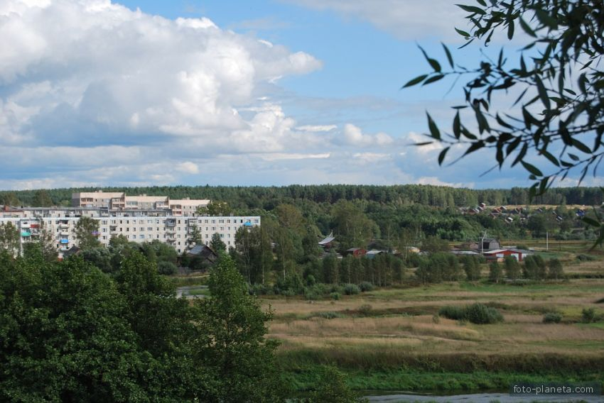
Контактная информация
Граждане желающие получить более подробную информацию по проекту бюджета Новогоркинского сельского поселения на 2025 год и на плановый период 2026 и 2027 годов могут обратится в администрацию Новогоркинского сельского поселения Лежневского муниципального района Ивановской области.
Адрес: 155101, Ивановская область, Лежневский район, с. Новые Горки, ул. Советская, д.11
Телефон/факс: 8(49357)2-83-99
Официальный сайт:
https://novogorkinskoe-r24.gosweb.gosuslugi.ru
Электронная почта администрации: possovet2010@mail.ru
Режим работы:
Понедельник – пятница с 8.00 до 16.00
перерыв с 12.00 до 13.00
суббота, воскресенье – выходные дни

